Slide 1


HOME
SERVICE
ABOUT US
CONTACT US
INTELIGÊNCIA
ARTIFICIAL
Agrupamento de Cidades por Indicadores Socioeconômicos
Page 01

Slide 2







INTEGRANTES
HOME
SERVICE
ABOUT US
CONTACT US
GABRIEL SILVEIRA
JOSE VALTER
MIGUEL MENEZES
HIAKEWVE
LUIS GUSTAVO

Slide 3
HOME
SERVICE
ABOUT US
CONTACT US
TÓPICOS ENVOLVIDOS
K-Means
Normalização e Tratamento de Dados
Análise Estatística
Descrição: Utilizar dados como PIB per capita, taxa de desemprego, escolaridade e densidade populacional para agrupar cidades em perfis socioeconômicos. Além disso, geramos mapas temáticos mostrando cada cluster.
Page 02

Slide 4
O QUE É O K-MEANS?
HOME
SERVICE
ABOUT US
CONTACT US
Algoritmo de clusterização não supervisionada
Agrupa dados com base em similaridade
Minimiza a distância intra-cluster
Utiliza geralmente a distância Euclidiana
Define-se o número de clusters (K)
Inicializam-se os centróides
Cada ponto é atribuído ao centróide mais próximo
Os centróides são recalculados
O processo se repete até convergência
Page 03

Slide 5
CONSTRUÇÃO DA BASE FINAL
df_total = pd.merge(
df_pib_per_capita_ocupacao_escolaridade[
['id','nome_cidade','pib_per_capita',
'porcentagem_desemprego',
'sem_instrucao_e_fundamental_incompleto',
'fundamental_completo_e_medio_incompleto',
'medio_completo_e_superior_incompleto',
'superior_completo']
],
df_densidade_populacional[['id','densidade_populacional']],
on='id'
)
Page 04

Slide 6
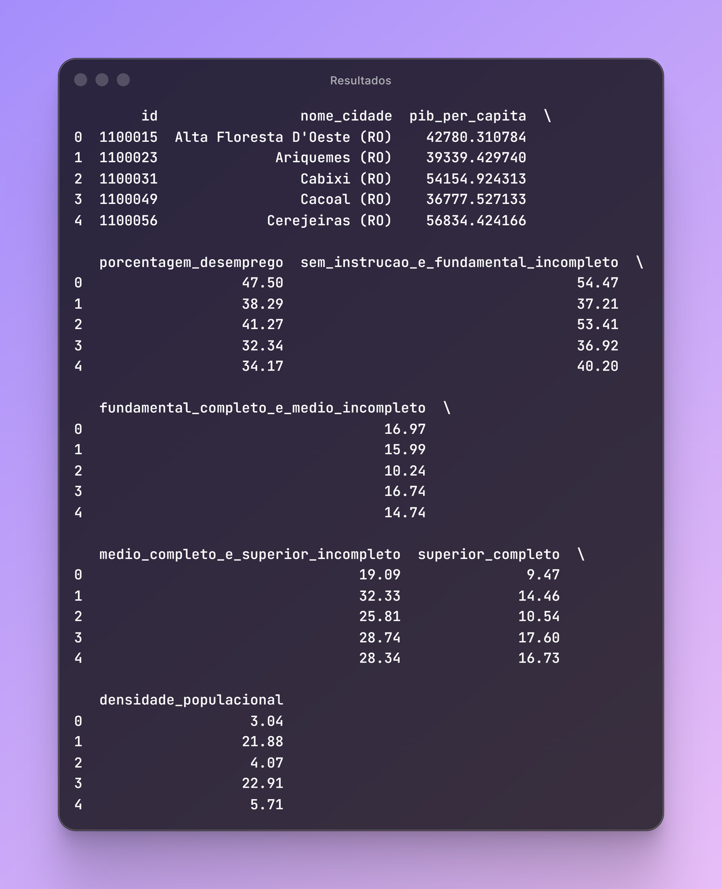
RESULTADO
Page 05

Slide 7
NORMALIZAÇÃO DE DADOS
from sklearn.preprocessing import StandardScaler
scaler = StandardScaler()
dados_normalizados = scaler.fit_transform(
df_total[colunas_para_normalizar]
)
Page 06

Slide 8
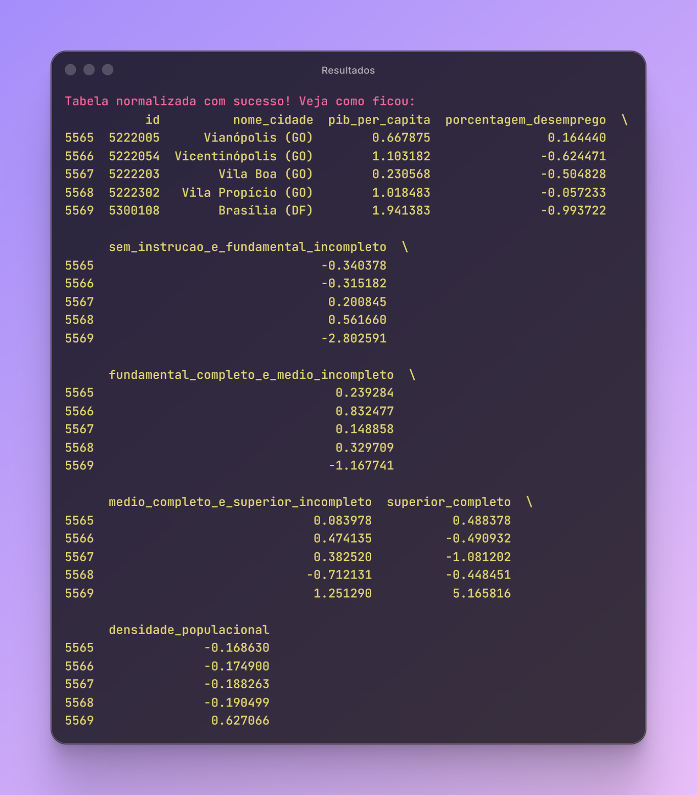
RESULTADO
Page 07

Slide 9
MÉTODO DO COTOVELO
inertias = []
for k in range(1, 11):
kmeans = KMeans(n_clusters=k, random_state=0)
kmeans.fit(X)
inertias.append(kmeans.inertia_)
plt.plot(range(1, 11), inertias)
plt.xlabel("K")
plt.ylabel("Inércia")
plt.show()
Page 08
Notes:
Criamos uma lista para armazenar o valor da inércia para diferentes valores de K, variando de 1 até 10.
Para cada valor de K, criamos um modelo K-Means e executamos o comando fit(X). Esse comando faz o algoritmo dividir os dados em K grupos, calculando a distância euclidiana de cada ponto até os centróides e ajustando esses centróides até que eles parem de mudar entre as iterações.
Depois disso, armazenamos os valores da inércia, que mede o quão próximos os pontos estão do centro do seu cluster.
E Por fim, plotamos o gráfico para analisar qual foi o melhor valor de K encontrado.

Slide 10
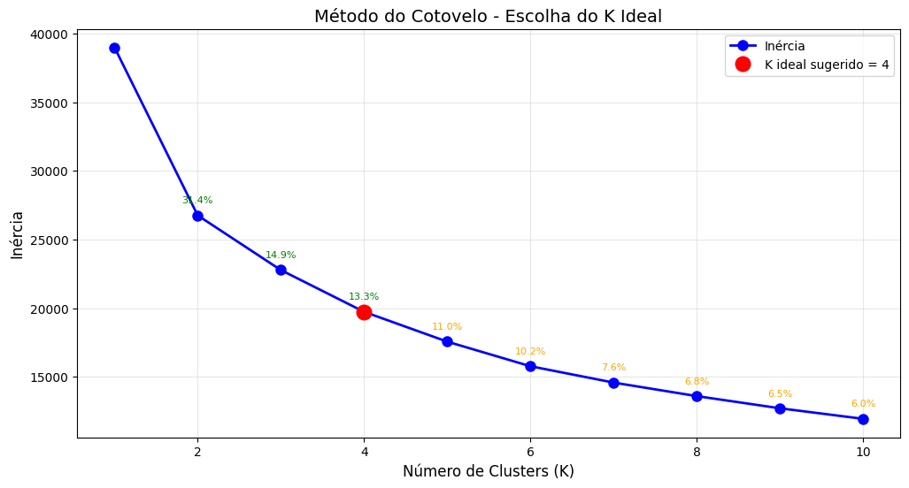
RESULTADO
Page 09
Notes:
O valor de K foi escolhido automaticamente pelo programa, utilizando um critério de 13% de melhoria na inércia entre os valores de K.

Slide 11
APLICAÇÃO DO K-MEANS
NUM_CLUSTERS = k_ideal
kmeans = KMeans(n_clusters=NUM_CLUSTERS, random_state=0, n_init=10)
labels_clusters = kmeans.fit_predict(X)
df_total['cluster'] = labels_clusters
df_total_normalizado['cluster'] = labels_clusters
print(f"K-Means aplicado com {NUM_CLUSTERS} clusters!")
print("\nDistribuição das cidades por cluster:")
print(df_total['cluster'].value_counts().sort_index())
Page 10
Notes:
Após definir o valor ideal de K pelo método do cotovelo, aplicamos o algoritmo K-Means utilizando 4 clusters.
Criamos o modelo especificando o número de grupos e utilizamos o parâmetro n_init=10, que faz o algoritmo rodar 10 vezes com diferentes inicializações para escolher a menor inercia
Em seguida, executamos o comando fit_predict(X), que treina o modelo e já retorna o cluster ao qual cada cidade pertence.
e exibimos a distribuição dos clusters onde df_total e o numero do cluster, .value_counts é o numero das cidades dentro de cada cluster

Slide 12
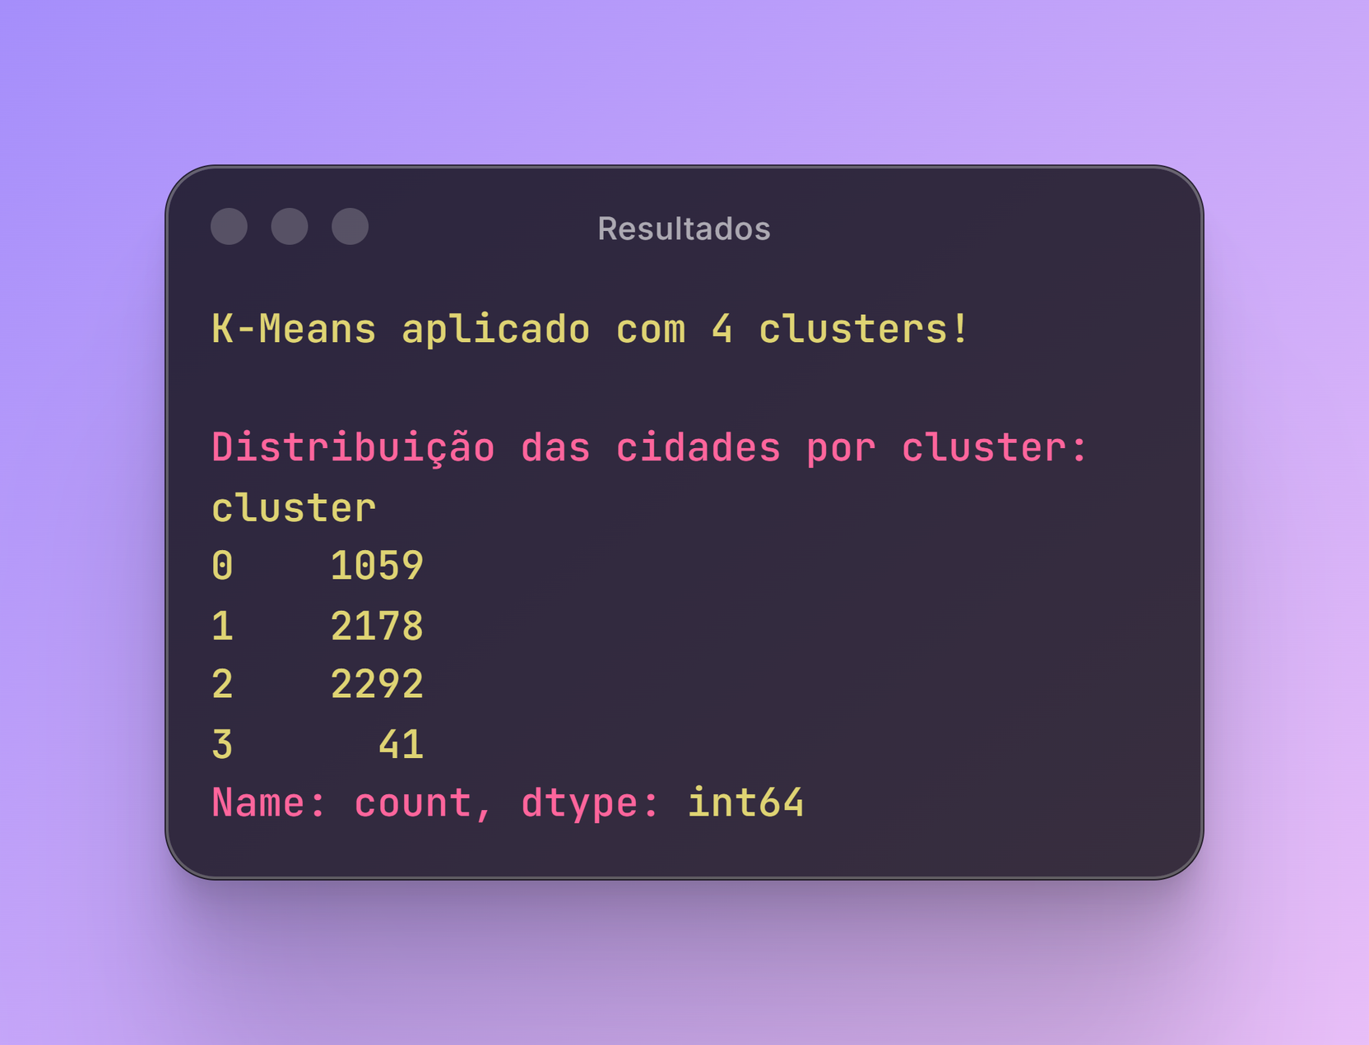
RESULTADO
Page 11
Notes:
esse é o resultado do print onde tem o numero do cluster e as cidades de cada cluster

Slide 13
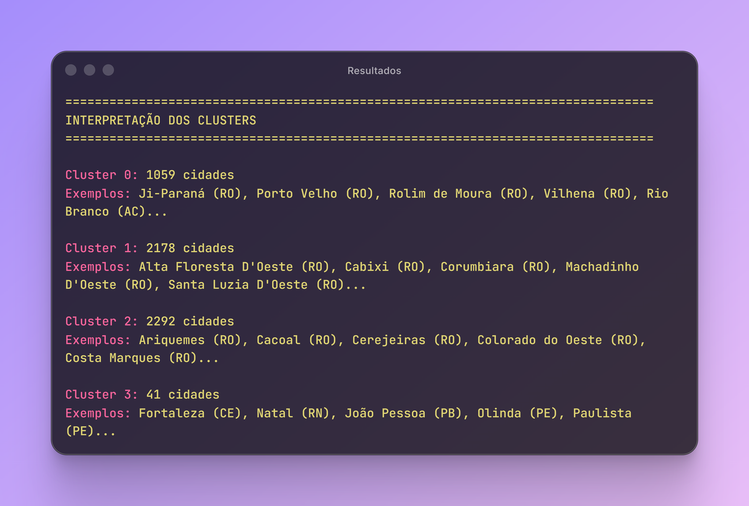
ANÁLISE ESTATÍSTICA DOS CLUSTERS
perfil_clusters = df_total.groupby('cluster')[colunas_para_normalizar].mean()
df_total['cluster'].value_counts()
RESULTADO
Page 12

Slide 14
SCATTER PLOT PRINCIPAL
sns.scatterplot(
data=df_total,
x='pib_per_capita',
y='superior_completo',
hue='cluster'
)
plt.title('PIB per capita vs Escolaridade')
plt.show()
Page 13

Slide 15
SEGUNDO SCATTER
sns.scatterplot(
data=df_total,
x='porcentagem_desemprego',
y='sem_instrucao_e_fundamental_incompleto',
hue='cluster'
)
plt.title('Desemprego vs Baixa Escolaridade')
plt.show()
Page 14

Slide 16
HEATMAP DE CORRELAÇÃO
correlacoes = df_total[colunas_para_normalizar].corr()
sns.heatmap(correlacoes, annot=True)
plt.title('Matriz de Correlação')
plt.show()
Page 15

Slide 17
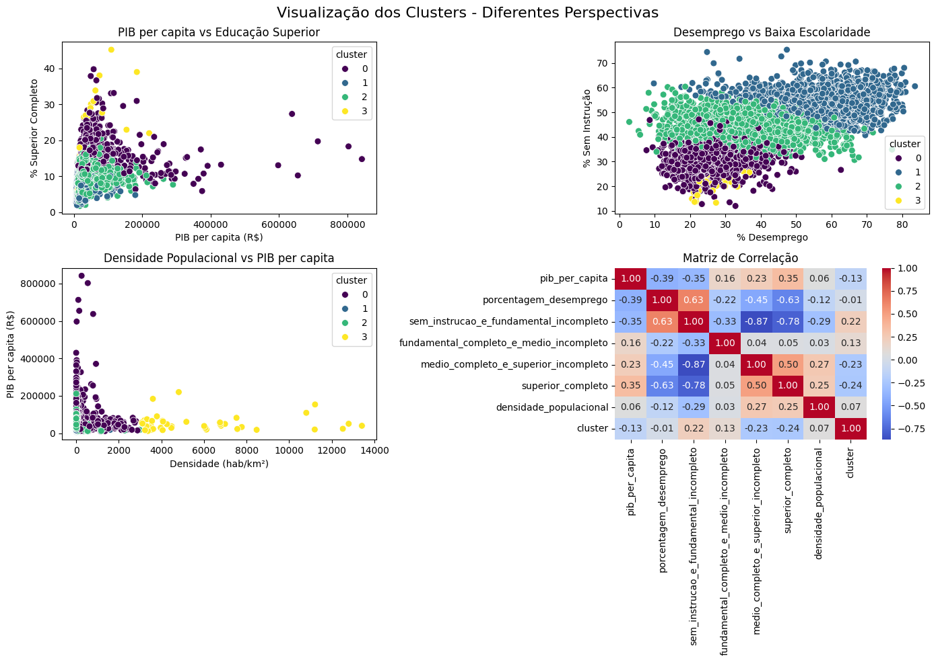
RESULTADO
Page 16

Slide 18
PERFIL COMPARATIVO DOS CLUSTERS
medias = df_total.groupby('cluster')[colunas_para_normalizar].mean()
medias_norm = (medias - medias.min()) / (medias.max() - medias.min())
for cluster in medias_norm.index:
ax.plot(angles, medias_norm.loc[cluster])
Page 17

Slide 19
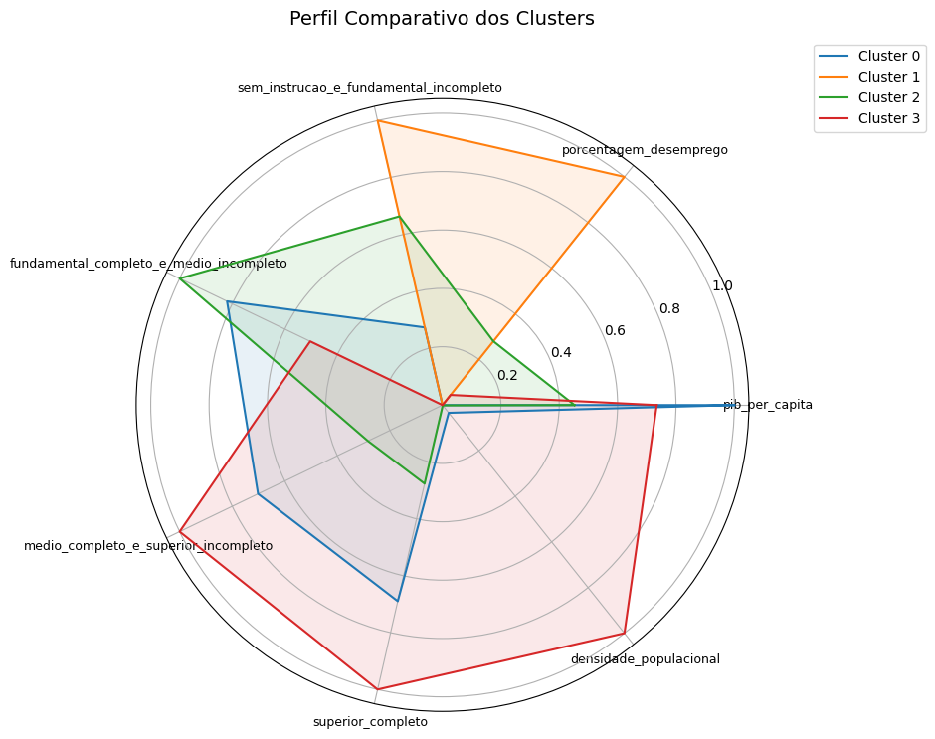
RESULTADO
Page 18

Slide 20

HOME
SERVICE
ABOUT US
CONTACT US
DESAFIO EXTRA:
MAPA TEMÁTICO DOS CLUSTERS
Page 19

Slide 21
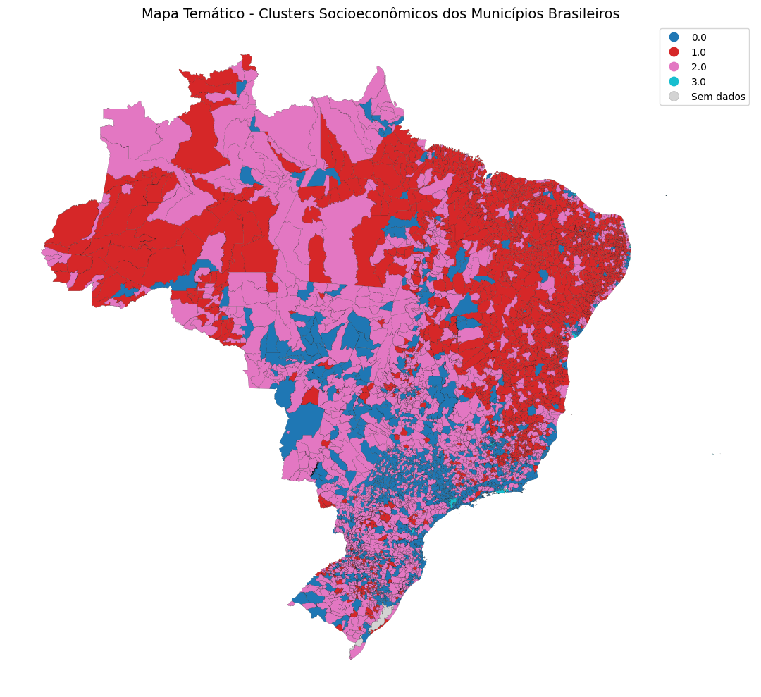
RESULTADO
Page 20

Slide 22
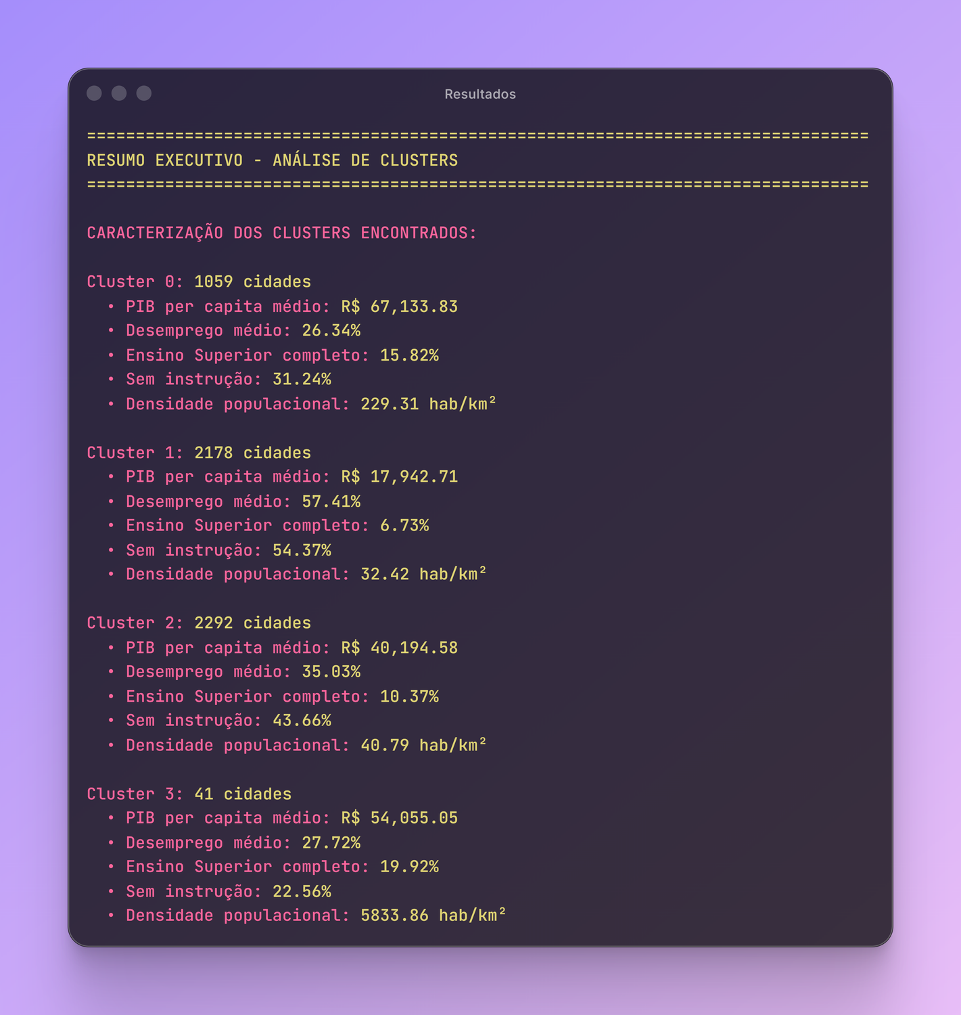
RESULTADO
Page 21

Slide 23
CONCLUSÃO
HOME
SERVICE
ABOUT US
CONTACT US
A aplicação do K-Means permitiu segmentar os municípios em 4 perfis socioeconômicos distintos.
A normalização dos dados foi essencial para garantir equilíbrio entre os indicadores.
Os clusters evidenciaram diferenças claras em PIB per capita, escolaridade, desemprego e densidade populacional.
A análise estatística confirmou padrões estruturais entre os grupos.
O mapa temático revelou concentração regional de desenvolvimento e desigualdades territoriais.
Page 22

Slide 24





HOME
SERVICE
ABOUT US
CONTACT US
MUITO OBRIGADO!

